Slide 1






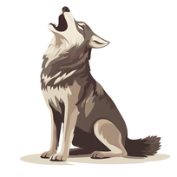





А
О
У
Є
І

